Slide 1
Báo Cáo ĐỒ Án MÔN: PHát triển ứng dụng web Đề Tài: XÂY dựng website thương mại điện tử bán thiết bị điện tử
Thực hiện: Nguyễn Đăng Khoa, Trần Hữu Tính, Nguyễn Anh Khoa, Trần Duy Khang
Giảng viên hướng dẫn: Võ Tiến An

Slide 2
Nội dung Báo cáo:
Tìm hiểu định nghĩa thương mại điện tử là gì ?
Giới thiệu tổng quan về website của nhóm
Hướng phát triển
Kết luận

Slide 3
I . THƯƠNG MẠI ĐIỆN TỬ LÀ GÌ ?
Thương mại điện tử, hay còn gọi là e-commerce, e-comm hay EC, là sự mua bán sản phẩm hay dịch vụ trên các hệ thống điện tử như Internet và các mạng máy tính.[1][2] Thương mại điện tử dựa trên một số công nghệ như chuyển tiền điện tử, quản lý chuỗi dây chuyền cung ứng, tiếp thị Internet, quá trình giao dịch trực tuyến, trao đổi dữ liệu điện tử (EDI), các hệ thống quản lý hàng tồn kho, và các hệ thống tự động thu thập dữ liệu. Thương mại điện tử hiện đại thường sử dụng mạng World Wide Web là một điểm ít nhất phải có trong chu trình giao dịch, mặc dù nó có thể bao gồm một phạm vi lớn hơn về mặt công nghệ như email, các thiết bị di động như là điện thoại.

Slide 4
II. TỔNG QUAN VỀ WEBSITE NHÓM XÂY DỰNG
Giới thiệu website
Sơ đồ hoạt động
Các chức năng chính
Công cụ và ngôn ngữ sử dụng
Giao diện người dùng

Slide 5
Giới thiệu Website:
Cuộc sống phát triển đi cùng với đó là nhu cầu kinh doanh, buôn bán ngày càng tăng cao với các hình thức kinh doanh khác nhau. Bên cạnh việc mở các cửa hàng kinh doanh theo kiểu truyền thống với lợi thế về mặt bằng, ngày càng có nhiều doanh nghiệp đi theo hướng phát triển hoạt động bán hàng trực tuyến, trong đó nổi bật nhất là bán hàng trực tuyến qua website bán hàng. Mặc dù vậy, không phải tất cả mọi người đều hiểu được website bán hàng trực tuyến là gì và tầm quan trọng của việc thiết kế website bán hàng trong việc thúc đẩy doanh thu và quảng bá thương hiệu hiệu quả đối với cửa hàng, doanh nghiệp trong thời đại Internet bùng nổ như hiện nay. Dưới đây, Tech5S giải thích chi tiết cho khách hàng hiểu hơn về website bán hàng trực tuyến là gì và ưu điểm nổi bật của nó so với các hình thức bán hàng khác.

Slide 6
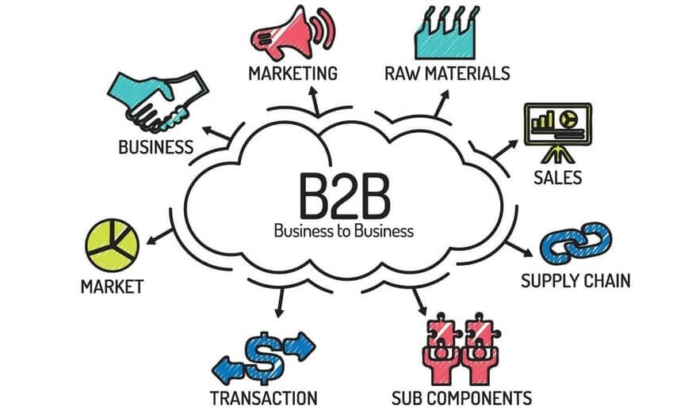
2. Sơ đồ hoạt động

Slide 7
3. CÁC CHỨC NĂNG CHÍNH ?
Đăng nhập, đăng xuất, đăng ký tài khoản.
Mua hàng trên website.
Thêm, xóa, sửa sản phẩm, thương hiệu, danh mục.
Thanh toán: qua Paypal, COD
Tìm kiếm sản phẩm cần mua
Review sản phẩm
Thêm sản phẩm vào giỏ hàng
Danh mục sản phẩm

Slide 8
4. CÔNG CỤ VÀ NGÔN NGỮ SỬ DỤNG?
Công cụ:
Xampp, Sublimetext
Ngôn ngữ và framework sử dụng
HTML
CSS
JS
Boostrap
SQL
PHP Laravel

Slide 9
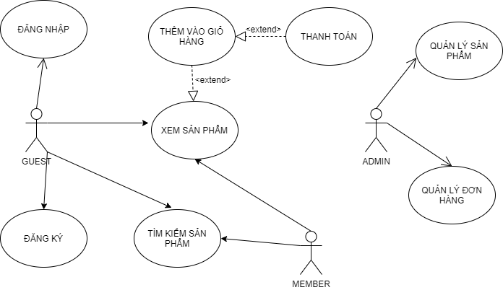
4. Sơ đồ use case

Slide 10
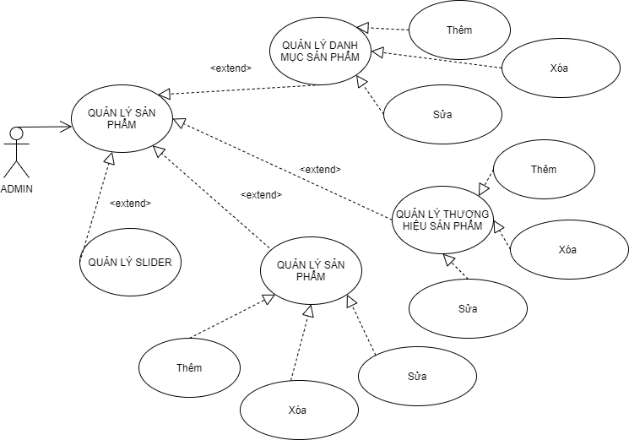

Slide 11
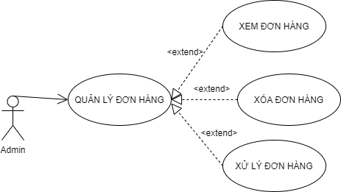

Slide 12
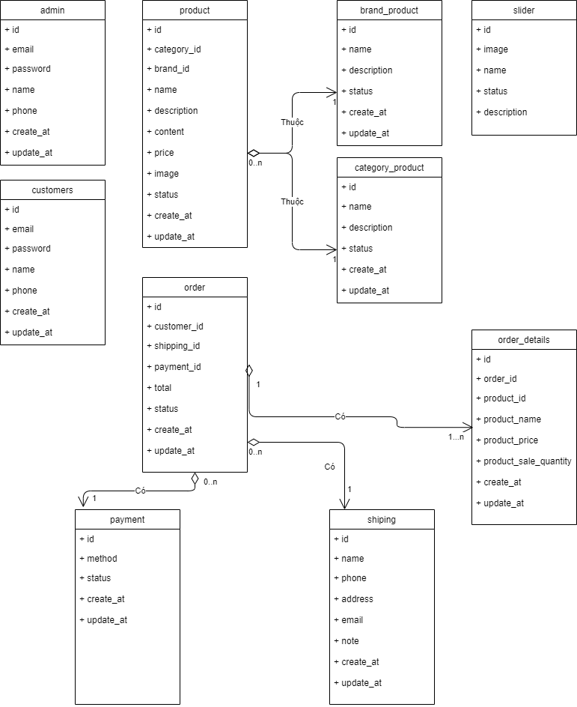
4. Thiết kế các lớp hệ thống

Slide 13
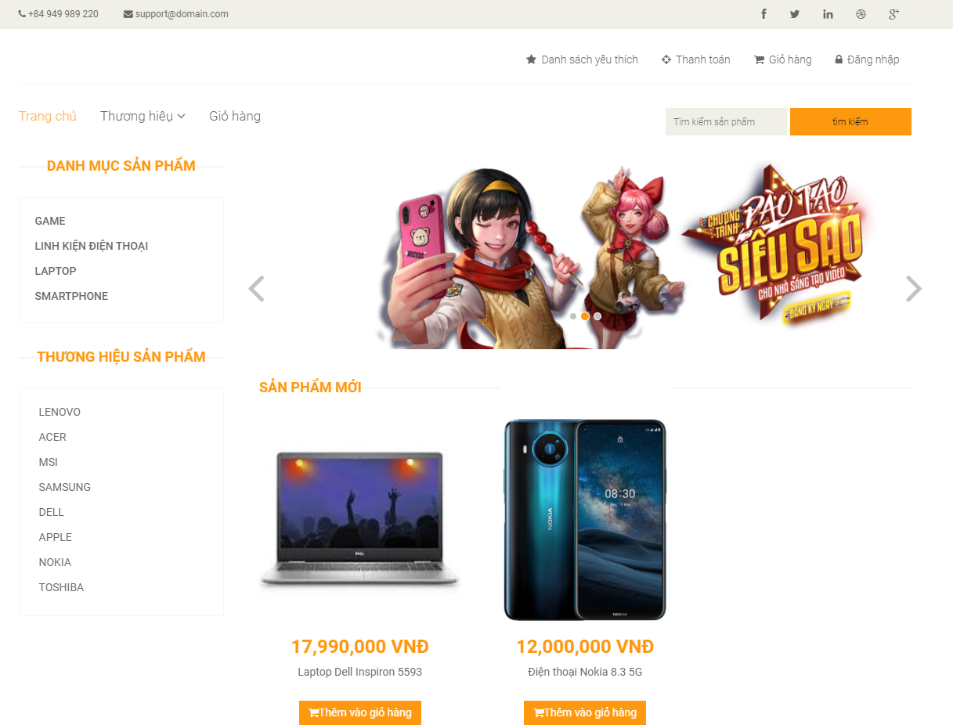

Slide 14
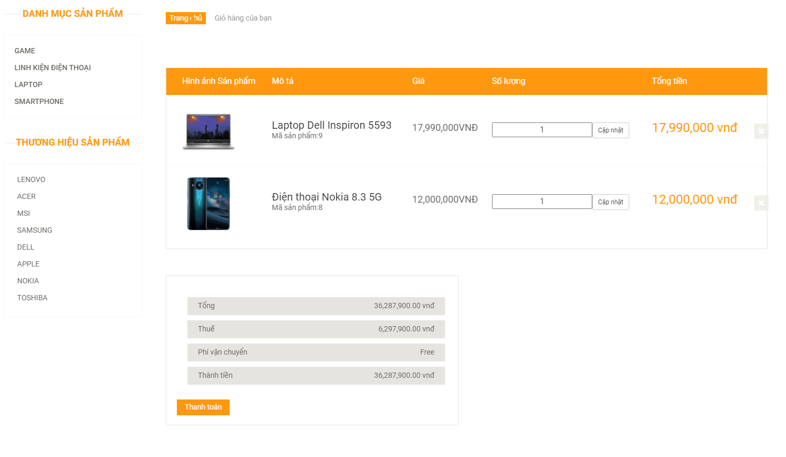

Slide 16
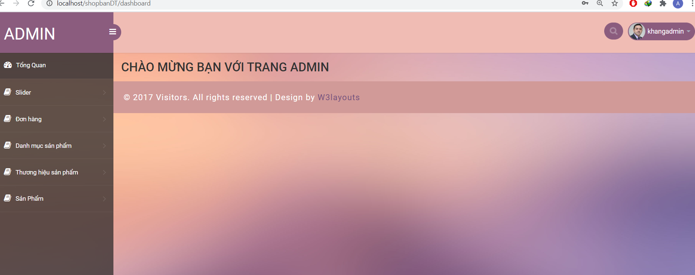

Slide 17
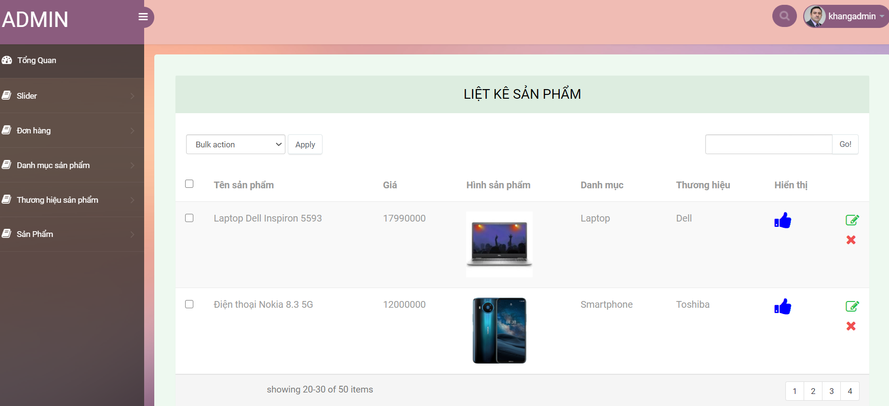

Slide 18
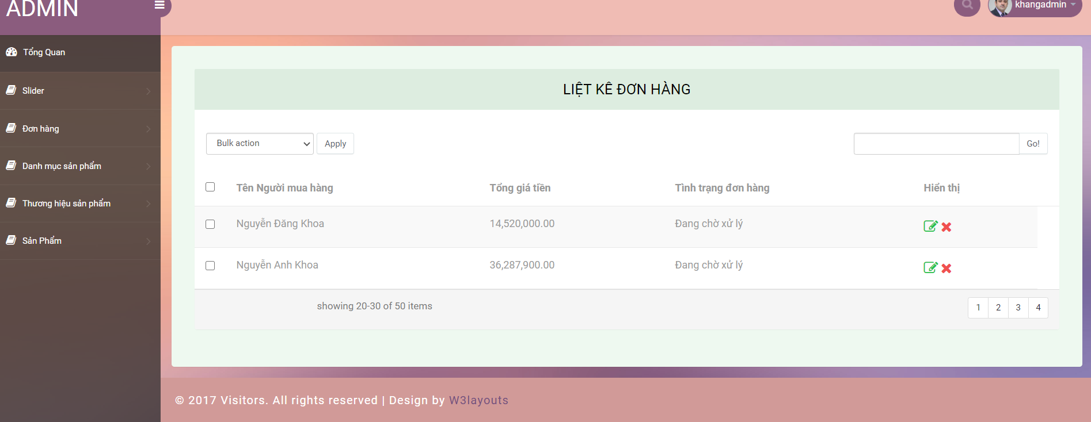

Slide 19
III. HƯỚNG PHÁT TRIỂN
Hoàn thiện thêm các chức năng hiện có
Mở rộng thêm chức năng mới:
Đăng nhập bằng các tài khoản liên kết
Gợi ý sản phẩm cho khách hàng

